Slide 1
Урок литературы
в 8 классе
Учитель
Малышко Т. И. .
2008 г.

Slide 2

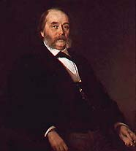
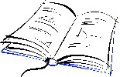

Иван Андреевич
Крылов

Slide 3
Интеллектуальная игра
«Случай есть, пороки пощипать»
по басням И. С. Крылова

Slide 4


Басни глазами художника
АВТОР
Крылатые
выражения
Мораль

Slide 5
АВТОР
5
4
3
2
Иван АндреевичКрылов
1

Slide 6
АВТОР
Где и когда родился А. И. Крылов?
Москва, 2 (13) февраля 1769 (или 1768) г.

Slide 7
Басни глазами художника
АВТОР
Крылатые
выражения
Мораль

Slide 8
АВТОР
5
4
3
2
Иван АндреевичКрылов
1

Slide 9
АВТОР
Какие таланты Крылова Вам известны?
Журналист, музыкант, писатель, философ

Slide 10
Басни глазами художника
АВТОР
Крылатые
выражения
Мораль

Slide 11
АВТОР
5
4
3
2
Иван АндреевичКрылов
1

Slide 12
АВТОР
В каких видах литературного творчества
проявил себя И. А. Крылов?
Басня, пьеса, трагедия, комедия, пародия,
стихи, оперное либретто

Slide 13
Басни глазами художника
АВТОР
Крылатые
выражения
Мораль

Slide 14
АВТОР
5
4
3
2
Иван АндреевичКрылов
1

Slide 15
АВТОР
Какие собственные пороки часто
высмеивал великий баснописец?
Лень, чревоугодие, неряшливость,
увлечённость картами

Slide 16
Басни глазами художника
АВТОР
Крылатые
выражения
Мораль

Slide 17
АВТОР
5
4
3
2
Иван АндреевичКрылов
1

Slide 18
АВТОР
Мог ли встретиться И. А. Крылов с
великим русским поэтом А. С. Пушкиным?
А. С. Пушкин (1799 – 1837)
И. А. Крылов (1769 – 1844).
По некоторым сведениям, Пушкин был у
Крылова незадолго до дуэли. Также известно,
что знаменитый баснописец был последним,
кто простился с телом великого поэта.

Slide 19
Басни глазами художника
АВТОР
Крылатые
выражения
Мораль

Slide 20
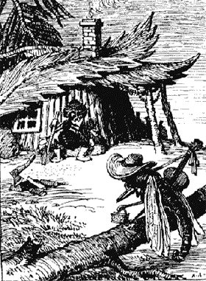
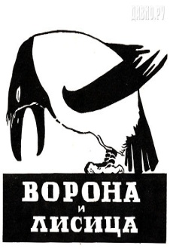
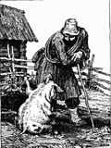
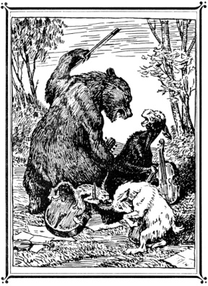
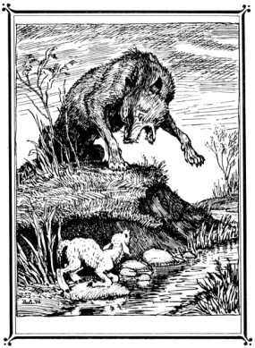
Басни глазами художника
3
2
5
4
1

Slide 21
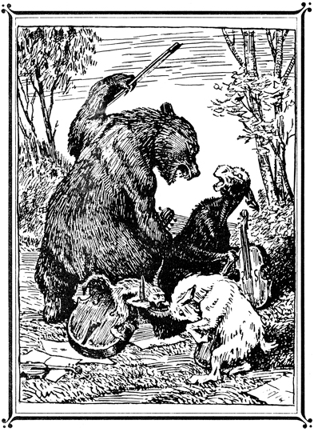
Какая басня здесь изображена?
«Квартет»

Slide 22
Басни глазами художника
АВТОР
Крылатые
выражения
Мораль

Slide 23
Басни глазами художника
3
2
5
4
1

Slide 24
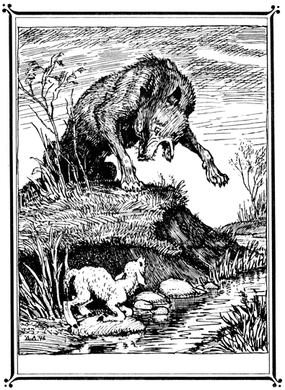
Какая басня здесь изображена?
«Волк и ягненок»

Slide 25
Басни глазами художника
АВТОР
Крылатые
выражения
Мораль

Slide 26
Басни глазами художника
3
2
5
4
1

Slide 27
Какая басня здесь изображена?
«Стрекоза и муравей»

Slide 28
Басни глазами художника
АВТОР
Крылатые
выражения
Мораль

Slide 29
Басни глазами художника
3
2
5
4
1

Slide 30
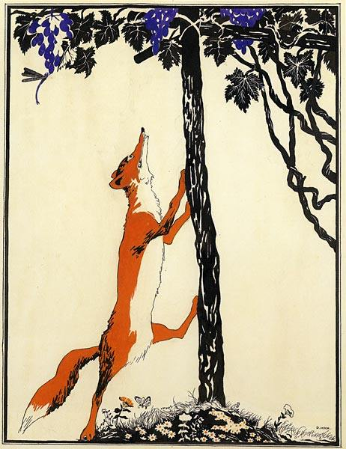
Какая басня здесь изображена?
«Лиса и виноград»

Slide 31
Басни глазами художника
АВТОР
Крылатые
выражения
Мораль

Slide 32
Басни глазами художника
3
2
5
4
1

Slide 33
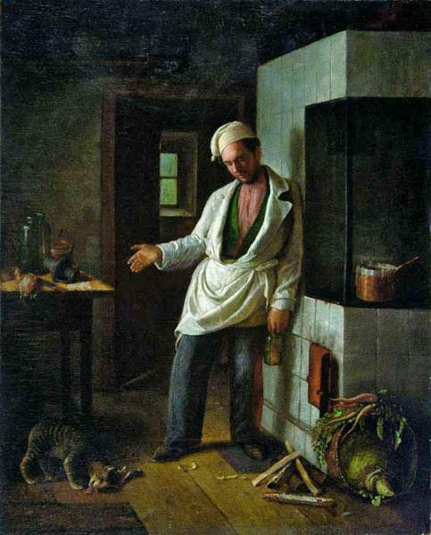
Какая басня здесь изображена?
«Кот и повар»

Slide 34
Басни глазами художника
АВТОР
Крылатые
выражения
Мораль

Slide 35
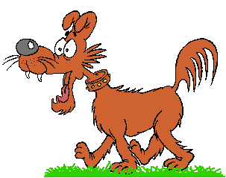
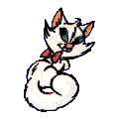
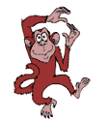
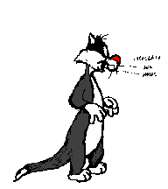
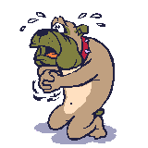
Мораль
2
1
3
4
5

Slide 36
Мораль
Не лучше ли на себя, кума оборотиться? – ей Мишка отвечал. (Зеркало и Мартышка).
Наше представление о себе не всегда совпадает
со взглядом со стороны. Стоит ли обезьяне пенять
на зеркало вместо того, чтобы «на себя
оборотиться»? К сожалению, подобные советы
часто пропадают даром.

Slide 37
Басни глазами художника
АВТОР
Крылатые
выражения
Мораль

Slide 38
Мораль
2
1
3
4
5

Slide 39
Мораль
Уж сколько раз твердили миру,
Что лесть гнусна, вредна;
но только все не в прок,
И в сердце льстец всегда отыщет уголок.
(Ворона и лисица).
Изобличение любви к лести. Ожидающий
неоправданных похвал (ворона) неизбежно
встретит на своем пути того (лиса), кто
Воспользуется страстишкой в своих интересах.

Slide 40
Басни глазами художника
АВТОР
Крылатые
выражения
Мораль

Slide 41
Мораль
2
1
3
4
5

Slide 42
Мораль
Беда, коль пироги начнет печь сапожник,
А сапоги точать пирожник…
(Кот и щука).
Занятие не своим делом, сколь бы простым оно не
казалось с виду, ни к чему хорошему не приведет.

Slide 43
Басни глазами художника
АВТОР
Крылатые
выражения
Мораль

Slide 44
Мораль
2
1
3
4
5

Slide 45
Мораль
С волками иначе не делать мировой,
Как снявши шкуру с них долой
(Волк на псарне).
Басня посвящена событиям Отечественной войны
1812 года. В образе волка выведен не кто иной, как
Наполеон, для которого поход на Москву,
представлявшийся легкой прогулкой, обернулся
смертельным испытанием.

Slide 46
Басни глазами художника
АВТОР
Крылатые
выражения
Мораль

Slide 47
Мораль
2
1
3
4
5

Slide 48
Мораль
«Ай, Моська! знать, она сильна,
Что лает на Слона!»
Моська может лаять на слона и «попасть в большие
забияки» (среди шавок) только потому, что слон
не обращает на нее никакого внимания.

Slide 49
Басни глазами художника
АВТОР
Крылатые
выражения
Мораль

Slide 50
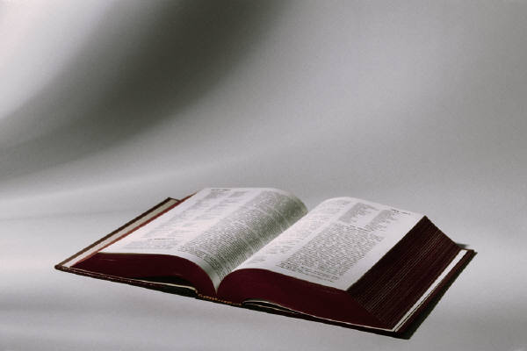
Крылатые выражения
1
2
3
4
5

Slide 51
Крылатые выражения
«Оглянуться не успела,
Как зима катит в глаза»
«Стрекоза и муравей»

Slide 52
Басни глазами художника
АВТОР
Крылатые
выражения
Мораль

Slide 53
Крылатые выражения
1
2
3
4
5

Slide 54
Крылатые выражения
Чтоб музыкантом быть, так надобно уменье»
«Квартет»

Slide 55
Басни глазами художника
АВТОР
Крылатые
выражения
Мораль

Slide 56
Крылатые выражения
1
2
3
4
5

Slide 57
Крылатые выражения
«Чем кумушек считать трудиться,
Не лучше ль на себя, кума, оборотиться?»
«Зеркало и обезьяна»

Slide 58
Басни глазами художника
АВТОР
Крылатые
выражения
Мораль

Slide 59
Крылатые выражения
1
2
3
4
5

Slide 60
Крылатые выражения
«За что же, не боясь греха,
Кукушка хвалит Петуха?
За то, что хвалит он Кукушку»
«Кукушка и Петух»

Slide 61
Басни глазами художника
АВТОР
Крылатые
выражения
Мораль

Slide 62
Крылатые выражения
1
2
3
4
5

Slide 63
Крылатые выражения
«Наделала Синица славы,
А море не зажгла»
«Синица»

Slide 64
Басни глазами художника
АВТОР
Крылатые
выражения
Мораль

